Slide 1

ELIGIENDO UN FUTURO
DAVID CEREZO HERNÁNDEZ
2º Desarrollo de aplicaciones web

Slide 2
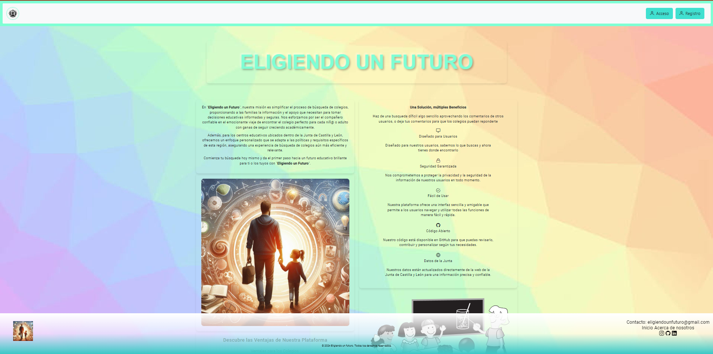
Presentación
Eligiendo un futuro es una idea que surge debido a la necesidad personal de buscar colegio para mi hija.
Hoy en día es muy fácil buscar información con opiniones personales de muchísimas cosas gracias a internet en sitios por ejemplo como los foros, YouTube, redes sociales, etc.…
Pero al intentar buscar información sobre centros educativos apenas vi información y se me ocurrió la idea de porque no hacer una web que pueda conectar a los usuarios con las escuelas donde puedan llegar a ir sus hijos, o ver opiniones de otros usuarios y valoraciones.
Además de poder tener en un mismo sitio una gran cantidad de centros con su información detallada y un buscador para filtrar por tus requisitos

Slide 3




















Software

Slide 4
Hardware
El hardware utilizado para este desarrollo es el siguiente:
Ordenador portátil:
Procesador: AMD Ryzen 5 5500U 6 procesadores principales, 12 procesadores lógicos 24 GB RAM DDR4 con SO Windows 11
Ordenador sobremesa:
Intel Core i5-4430 3GHz, 4 procesadores principales, 4 lógicos 32 GB RAM DDR3 con SO Windows 10
Dos monitores Acer de 24 pulgadas
Teclado Logitech mx keys y ratón Logitech mx master 3s

Slide 5
Arquitectura de la aplicación
Frontend:
Desarrollado con Angular 16 usando la arquitectura MVC. Los componentes actúan como intermediarios entre la vista y el modelo donde tenemos los interfaces, además de tener nuestros servicios como capa intermedia entre los componentes y el modelo, encargándose de la lógica de negocio y la comunicación con el backend.
Backend:
Desarrollado principalmente en Spring Boot usa la arquitectura de capas donde los controladores manejan las solicitudes HTTP, los servicios contienen la lógica de negocio, las entidades representan los objetos y los repositorios interactúan con la base de datos.
Además, para la obtención del token , el login uso Express como un middleware para gestionar las solicitudes de autenticación y autorización. Este middleware verifica las credenciales del usuario, genera un token JWT y también se integra con resend para el envío de correos

Slide 6
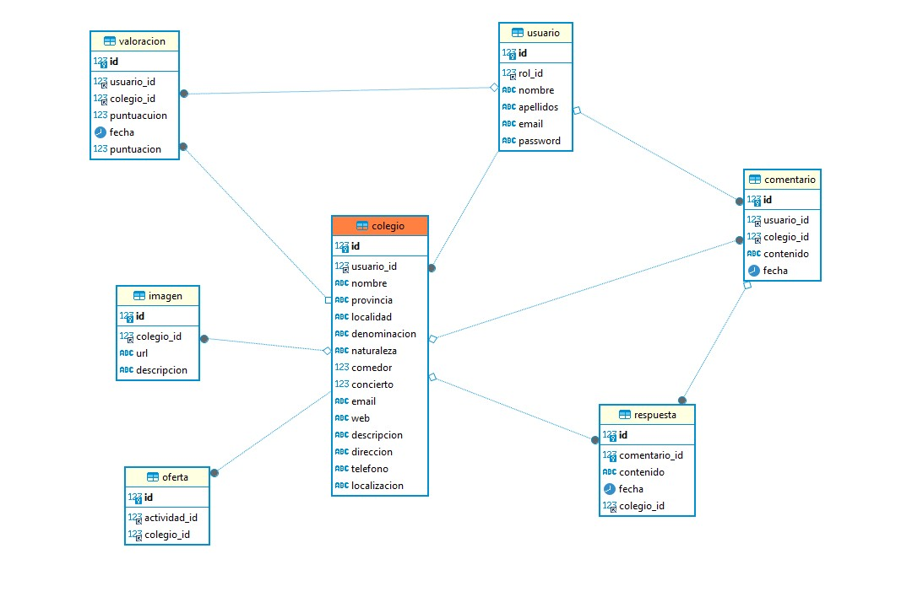
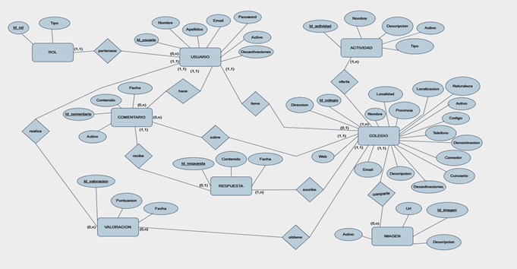
Estructura de la base de datos

Slide 7
Funcionalidades destacadas
Interacción entre usuarios y colegios:
Los usuarios pueden valorar colegios y dejar comentarios que los colegios podrán responder.
Buscador cómodo para el filtrado de colegios
Implementación de servicio de correo
Creación de colegios tras la consulta basada en consulta a datos reales
Diseño sencillo y eficiente con el uso de la carga perezosa
Implementación de diferentes tipos de roles
Borrado lógico y físico

Slide 8
Posibles desarrollos posteriores
Interacción entre usuarios
Implementación de base de datos no relacional para el guardado y consulta de los datos oficiales
Traducción a diferentes idiomas para ayudar a los inmigrantes a que la búsqueda de colegio les resulte más cómoda aún.
Implementación de los diferentes tipos de estudios ofrecidos por colegio y nivel como puedan ser los ciclos formativos que imparte un determinado centro o las ramas del bachillerato.

Slide 9
Bibliografía
Angular página oficial
Documentación oficial Java 17
Sitio Web Express
PrimeNG
Medium
Github
Stackoverflow
Uiverse diseño
Docker official
SweetAlert2
Codepen
Canal OpenBootCamp
Bootstrap
Plant Uml
Plant Text

Slide 10



Agradecimientos
A Sara y Mara que sin ellas nada de esto habría sido posible.
A la educación pública.
A las profesoras y profesores que me han dado clase en este ciclo por todo lo que me han enseñado.
A mis compañeras y compañeros de clase por todo lo que aprendí de ellas y ellos.
A mí. Que me lo he currado.

